Slide 1

ASPLOS '24
TCCL: Discovering Better Communication Paths for PCIe GPU Clusters
报告人
季扬
2026年6月10日

Slide 2
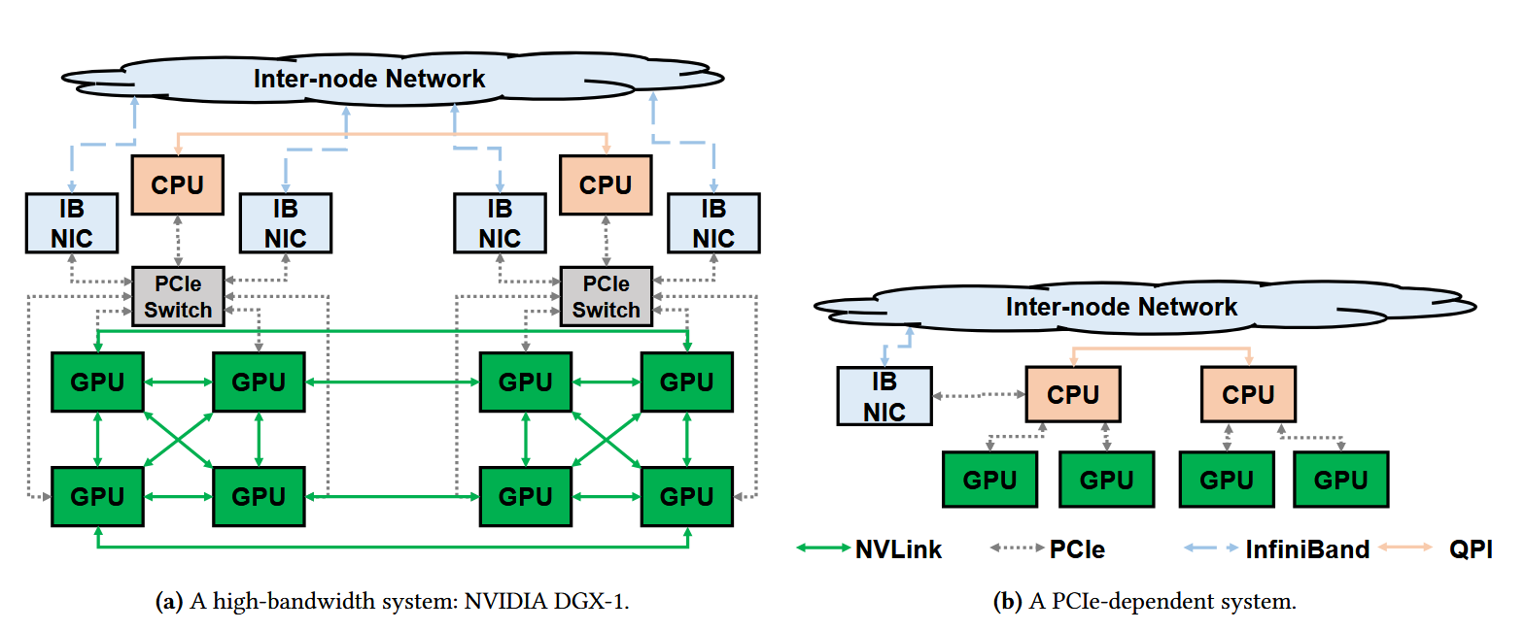
背景：High-bandwidth vs PCIe-dependent 系统
DGX 类系统
  NVLink / NVSwitch
  高带宽专用互联
普通服务器
  GPU 主要通过 PCIe、CPU host bridge、NUMA interconnect 通信
  学校/实验室/创业公司更常见

Slide 3
背景：GPU 通信机制
GPU Direct P2P
  路径：GPU 直接访问另一个 GPU 显存
  限制：需要GPU支持（如V100 PCIe支持，RTX 3090 不支持）
CPU Buffer
  路径：GPU → CPU Memory → GPU
  论文中的 RTX 3090 不支持 direct P2P，因此必须经过 CPU Memory
NUMA Local / Remote Memory
  Local：GPU访问同NUMA节点的CPU内存 → 快
  Remote：GPU访问异NUMA节点的CPU内存 → 慢（需经CPU互联）

Slide 4
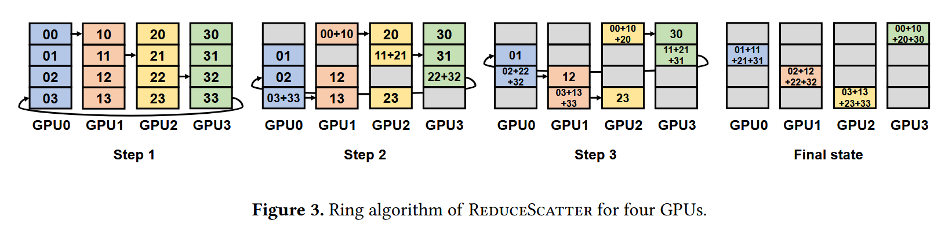
背景：Ring-based Collective
Ring algorithm 可用于：
  AllReduce
  AllGather
  ReduceScatter
每一轮中，每个 GPU 同时向下一个 GPU 发送数据
性能受最慢链路和并发拥塞影响

Slide 5
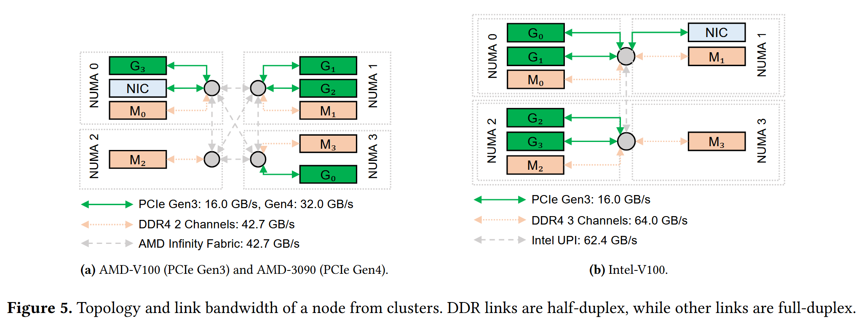
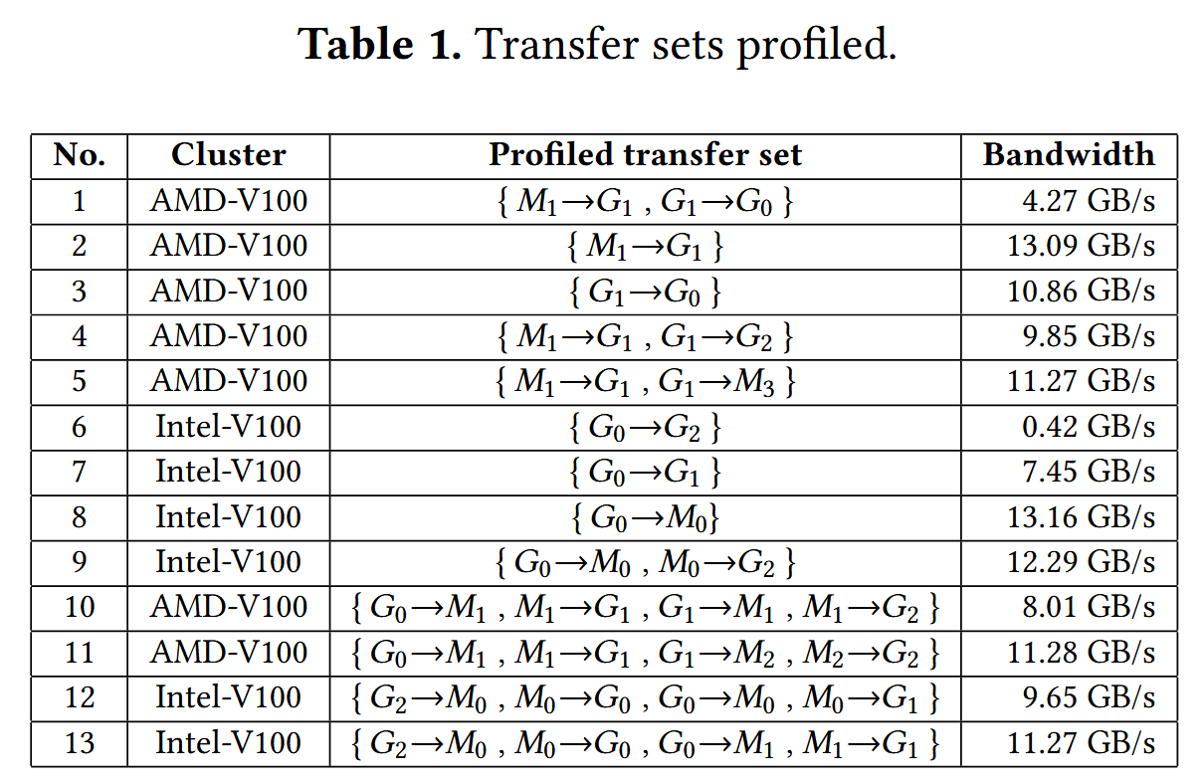
Congestion Patterns in PCIe-dependent GPU Clusters
GPU
集合表示集合内所有通信同时进行的带宽
CPU Memory
NUMA（Non-Uniform Memory Access）的意思是：CPU访问不同位置的内存速度不一样
  访问自己所在NUMA节点的本地内存 → 快
  访问其他NUMA节点的远程内存 → 慢（需要经过CPU之间的互联总线）
每个NUMA节点包含：一部分CPU核心 + 一部分内存通道 + 一部分PCIe插槽（连接GPU、网卡等）

Slide 6
Congestion Patterns in PCIe-dependent GPU Clusters
模式 1：GPU 读 CPU Memory + GPU Direct 写远端 GPU 会严重拥塞
两次传输仅在G1与CPU间的PCIe链路上存在重叠，且该链路具备双向通信能力，理论上应获得更优性能；但实际性能下降
结论：集合通信时带宽无法由单个通信的性能推断

Slide 7
Congestion Patterns in PCIe-dependent GPU Clusters
模式 2：GPU Direct性能不一定优于以Host memory作为中转
使用host memory中转性能更好

Slide 8
Congestion Patterns in PCIe-dependent GPU Clusters
模式 3：当过多的传输集中在同一NUMA节点的CPU内存上时，性能会下降
都使用M1作为中转性能低于使用M1和M2中转

Slide 9
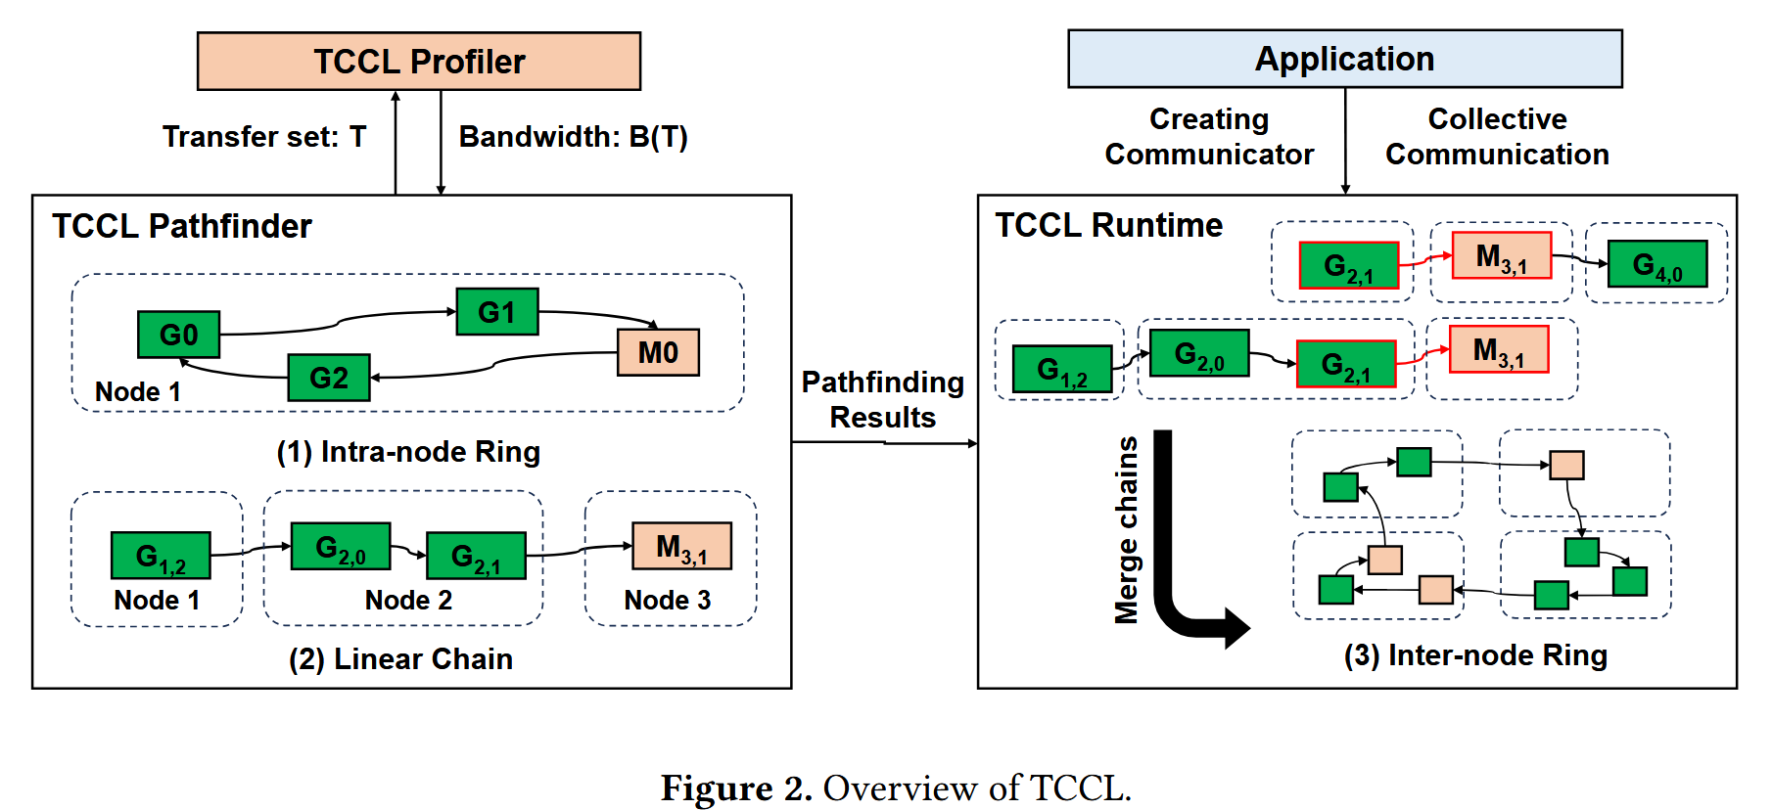
TCCL Overview
Profiler
  测试各种通信集合的带宽
Pathfinder
  找到最优的通信path
Runtime
  仅在安装TCCL时需要执行一次TCCL路径规划器，其结果会以XML文件形式提供给TCCL运行时

Slide 10
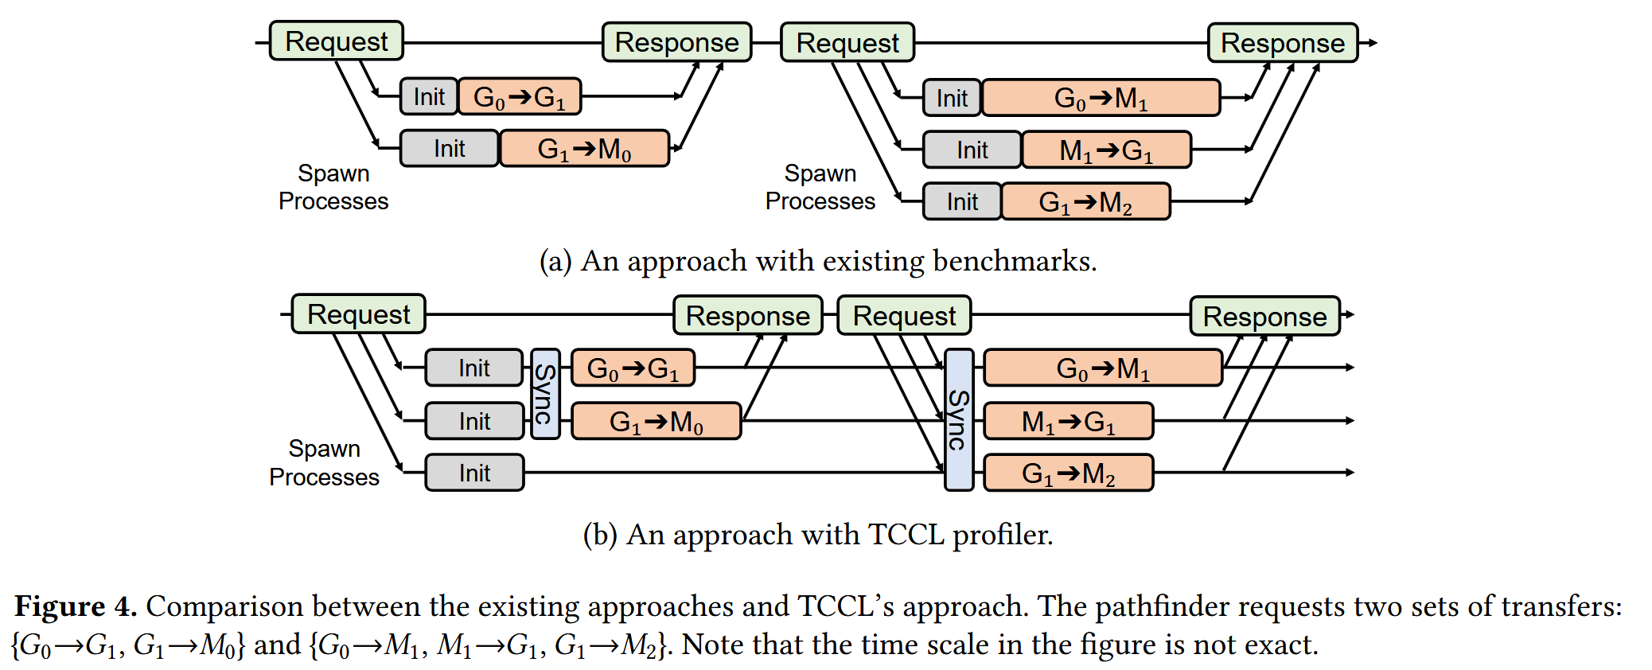
Profiler
现有评测方法
  无法保证多个传输同时开始，导致传输间重叠不一致，从而产生不准确的测量结果
TCCL
  确保所有传输同时开始，尽可能重叠，性能更准确

Slide 11
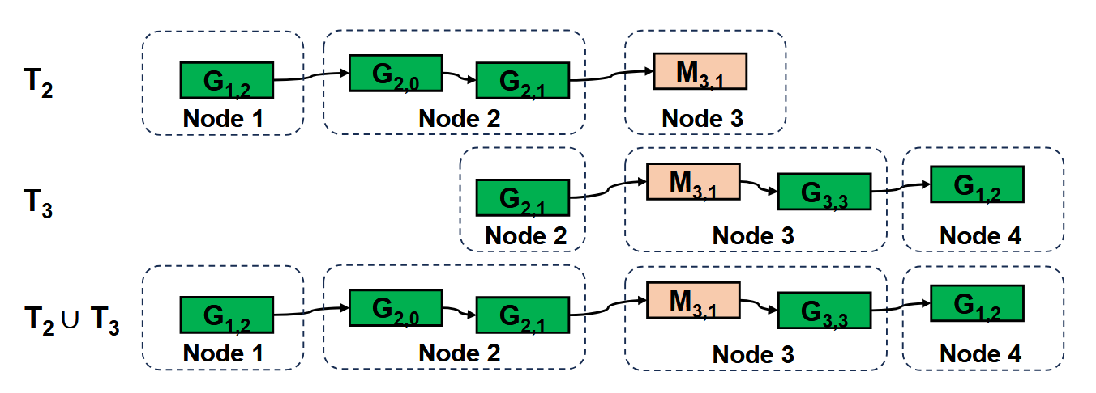
Pathfinder：找到性能最优的通信路径
输入：Bandwidth Database
输出：最优的通信路径
设计：
  先Intra-Node
    类似Dijkstra的优先队列搜索，先搜索Node内部最佳Chain
  再Inter-Node
    将节点内最优路径作为子问题，通过动态规划（DP）合并跨节点路径
合并两条线性链的示例；T2 的尾部与 T3 的头部是相同的节点间数据传输过程 G_{2,1}→M_{3,1}，可以合并

Slide 12
Evaluation
Evaluation Environment
覆盖不同CPU
V100支持P2P，3090不支持

Slide 13
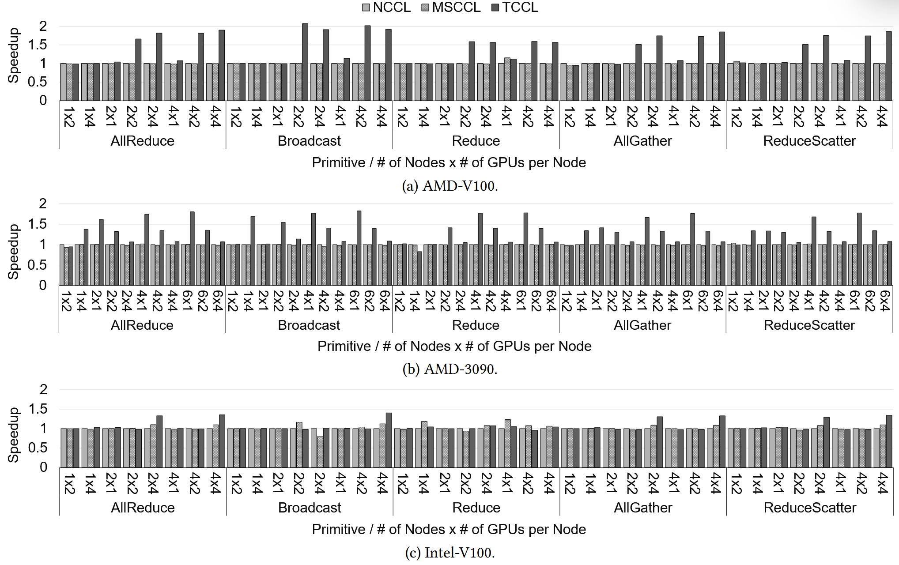
集体通信原语性能对比
测试条件：1GB数据，10次迭代平均（1次预热）
AMD-V100（支持P2P）
  加速比：×1.51 ~ ×2.06
AMD-3090（不支持P2P)
  加速比：最高 ×1.82
  NCCL问题：默认将缓冲放在接收GPU所在的NUMA节点，导致多个GPU争抢同一节点内存（如 G1、G2 共用 NUMA 1）
Intel-V100（跨NUMA直接P2P慢）
  加速比：最高 ×1.40
TCCL通过在三种PCIe依赖集群上显著优于NCCL/MSCCL

Slide 14
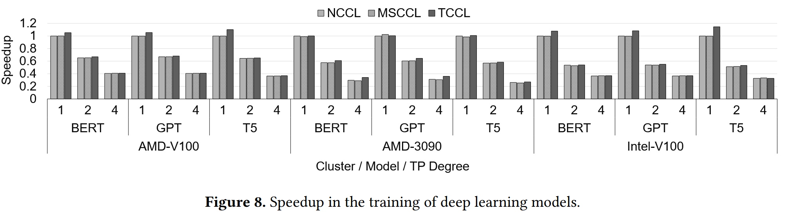
模型训练效率对比
TP=1，数据并行
  切分方式：将输入数据切分成多个小批量（micro-batch），每个GPU持有完整的模型副本
  通信模式：
    前向传播：各GPU独立计算，无需通信
    反向传播：各自计算梯度，然后通过 AllReduce 聚合所有GPU的梯度，更新模型参数
张量并行（TP=2 或 4）
  切分方式：将单个模型层内部的参数矩阵（按行或列切分到多个GPU上。每个GPU只拥有模型的一部分参数
  通信模式：
    前向传播：每个GPU计算部分结果后，需要通过 AllGather 或 AllReduce 与其他GPU交换中间激活值，才能得到完整输出
    反向传播：类似地需要 ReduceScatter 交换梯度
TP越大，张量并行产生的频繁、大量通信远超PCIe承载能力，TCCL的路径优化无法弥补通信量的爆炸式增长，因此加速比越来越低
张量并行度(TP)

Slide 15
模型训练效率对比
特性 | 数据并行 (TP=1) | 张量并行 (TP=2/4)
模型副本 | 完整模型每GPU一份 | 模型参数切分到不同GPU
主要通信原语 | AllReduce | AllGather, ReduceScatter, AllReduce
通信频率 | 每迭代末尾一次 | 每层前后都发生
通信量 | 低（与模型参数规模相关） | 极高（与激活值尺寸、层数成正比）
PCIe系统瓶颈 | 不明显 | 带宽完全饱和
TCCL加速效果 | 明显（~9%） | 微弱（~0%~5%）
TP越大，张量并行产生的频繁、大量通信远超PCIe承载能力，TCCL的路径优化无法弥补通信量的爆炸式增长，因此加速比越来越低
张量并行度(TP)

Slide 16
模型训练效率对比
张量并行度(TP)
特性 | 数据并行 (TP=1) | 张量并行 (TP=2/4)
模型副本 | 完整模型每GPU一份 | 模型参数切分到不同GPU
主要通信原语 | AllReduce | AllGather, ReduceScatter, AllReduce
通信频率 | 每迭代末尾一次 | 每层前后都发生
通信量 | 低（与模型参数规模相关） | 极高（与激活值尺寸、层数成正比）
PCIe系统瓶颈 | 不明显 | 带宽完全饱和
TCCL加速效果 | 明显（~9%） | 微弱（~0%~5%）

Slide 17
总结
主要贡献
  系统分析PCIe依赖系统中的拥塞模式
  提出 TCCL：包含多路传输性能Profiler + 路径发现Pathfinder + 运行时修改NCCL
  在三个真实PCIe集群上，对AllReduce/AllGather/ReduceScatter等原语实现 最高2.07倍加速
  对PyTorch训练提供透明加速，纯数据并行下训练吞吐提升约9%
可能存在的问题
  未测试小消息下通信原语效果
    模型推理中通信消息小，TCCL针对大消息（1GB）设计，小消息的路径优化收益可能小（正在测试）
  静态路径
    推理时通信数据量动态变化，最优通信路径随之改变

